Slide 1
工程实践
健康咨询机器人
汇报：宋博文 周明作 李生果
中国科学技术大学软件学院

Slide 2
目录
CONTENTS
01
项目提出背景
PROJECT BACKGROUND
02
功能实现
TECHNICAL SOLUTION
03
项目特色
PROJECT STATUS
04
时间安排
SCHEDULERESEARCH

Slide 3
PART 1
项目提出背景
PROJECT BACKGROUND

Slide 4
项目现状
PROJECT STATUS
随着人们的生活水平逐渐提高，人们对健康方面也愈加重视。在传统的医疗体系中，人们需要通过前往医院来完成健康情况的检查以及疾病的诊断和治疗。其中最为核心的环节是问诊。该部分需要由分诊医务人员、预诊医务人员、医生来完成整个问诊流程。同时患者在无法判断自身健康状况是否出现问题的情况下，同样需要大量的时间完成上述流程。针对现实中存在的问题，本项目通过对语音交互以及问诊系统相关技术进行研究，为用户提供线上的健康咨询服务，优化用户疾病诊断流程，缓解医疗机构运作压力。

Slide 5
PART 2
功能实现
FUNCTION IMPLEMENTATION

Slide 6
项目现状
PROJECT STATUS
1.基于图灵机器人设计调试完成智能聊天功能
2.基于讯飞语音平台实现健康咨询专业语音识别关键词捕获与记录算法。
3.针对世界卫生组织疾病分类数据库ICD-10-CM，设计实现包含基本信息录入、语音问诊、疾病采集、症状采集的问诊过程。
4.集成上述功能，设计实现搭载在Android平台的移动端APP与服务器端。

Slide 7
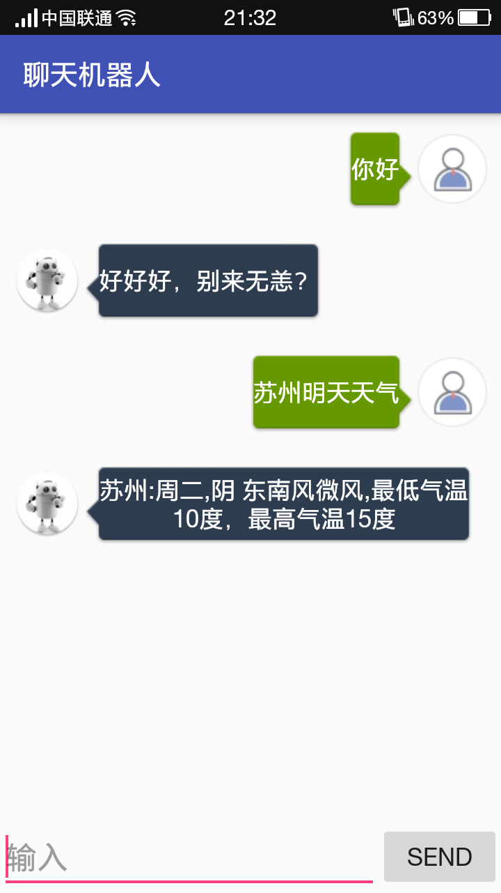
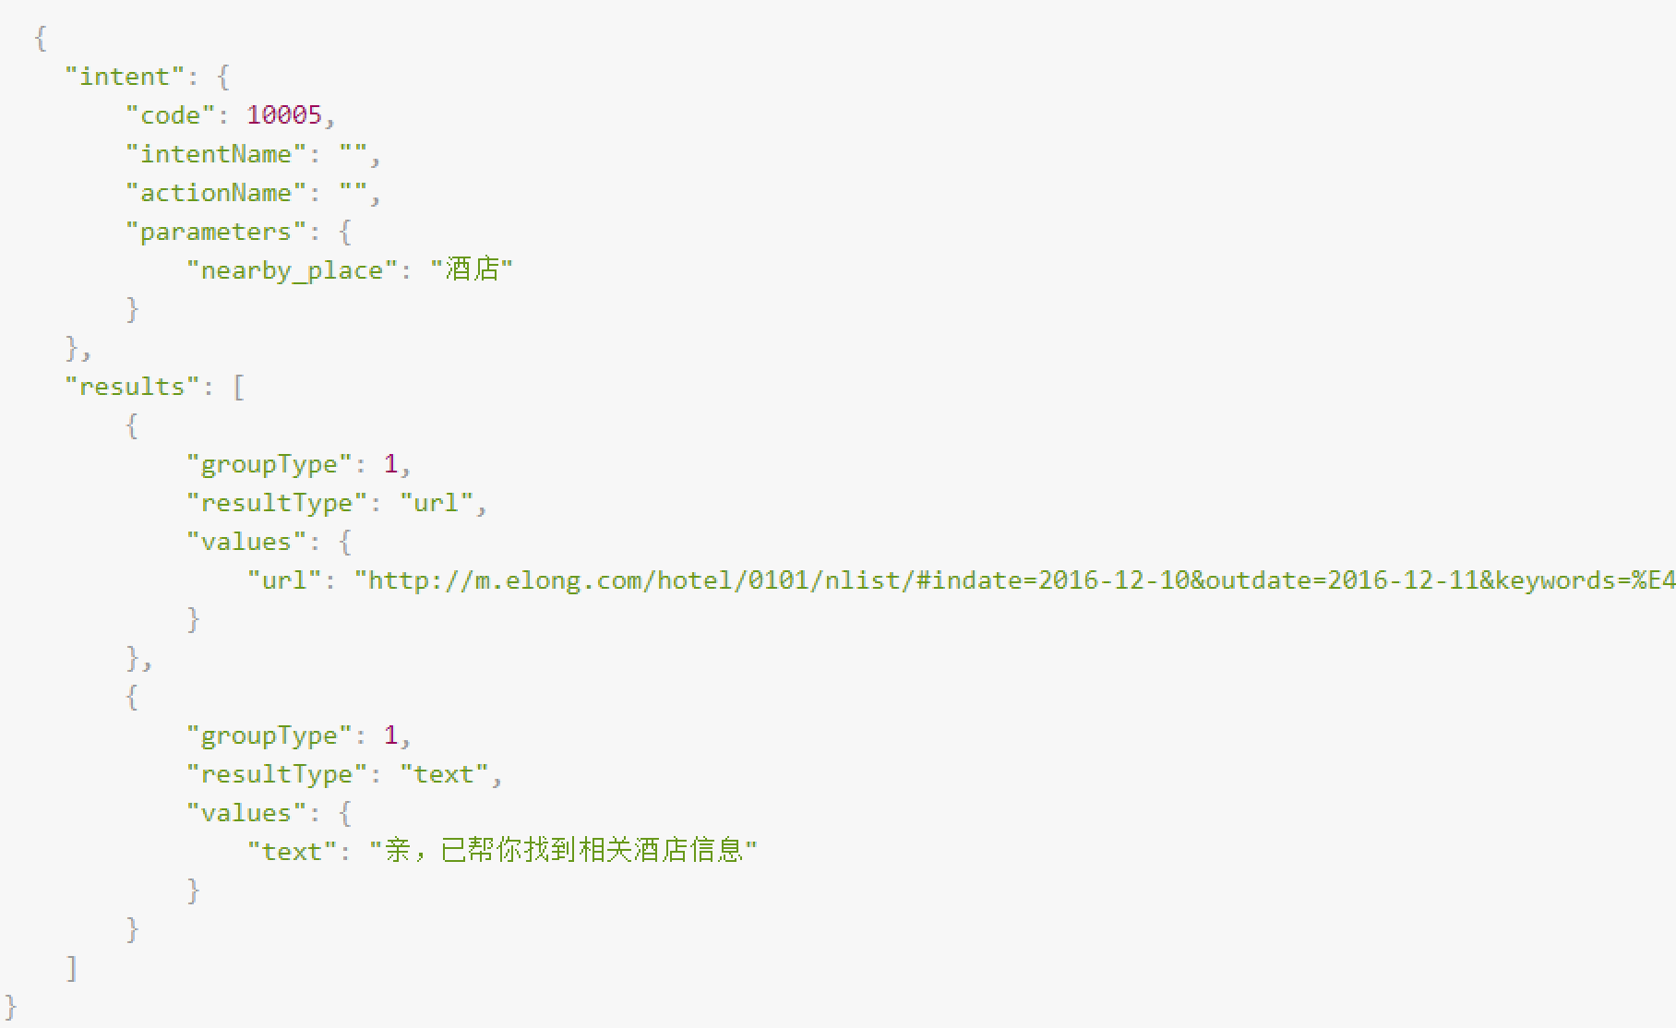
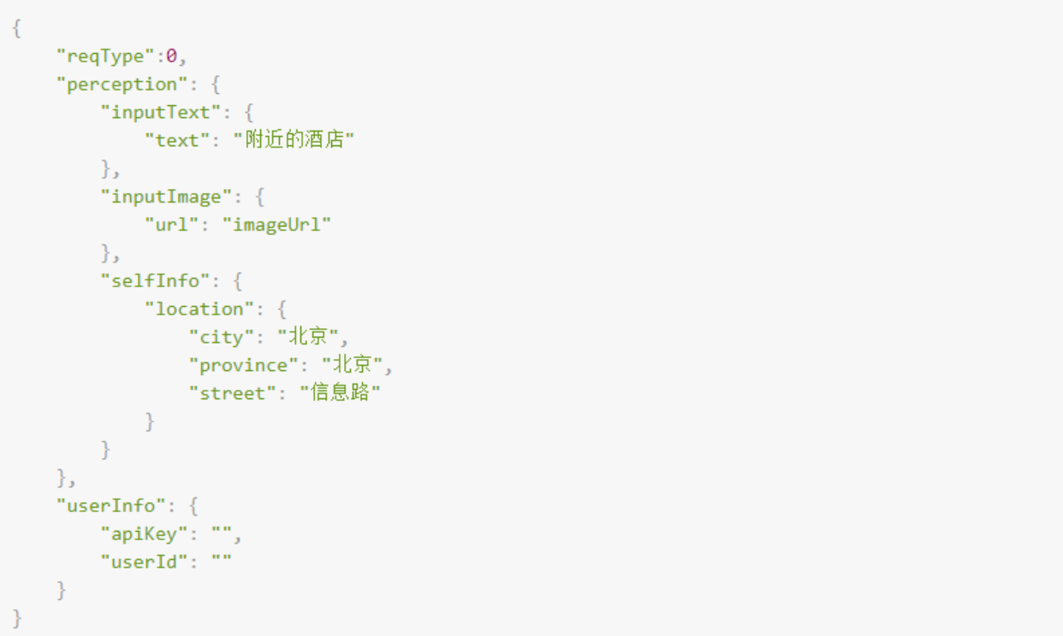
项目现状
PROJECT STATUS
聊天模块

Slide 8
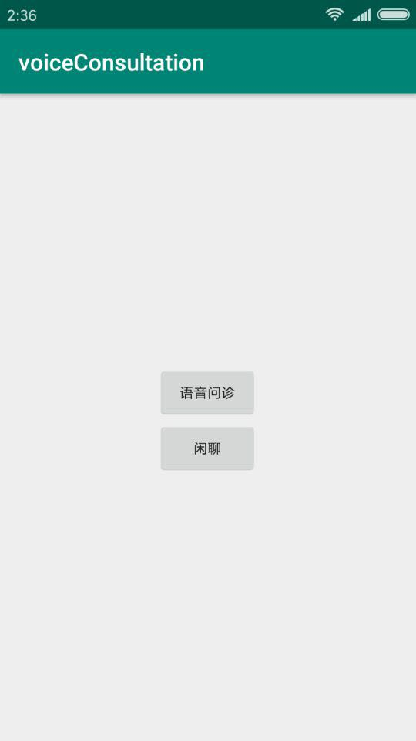

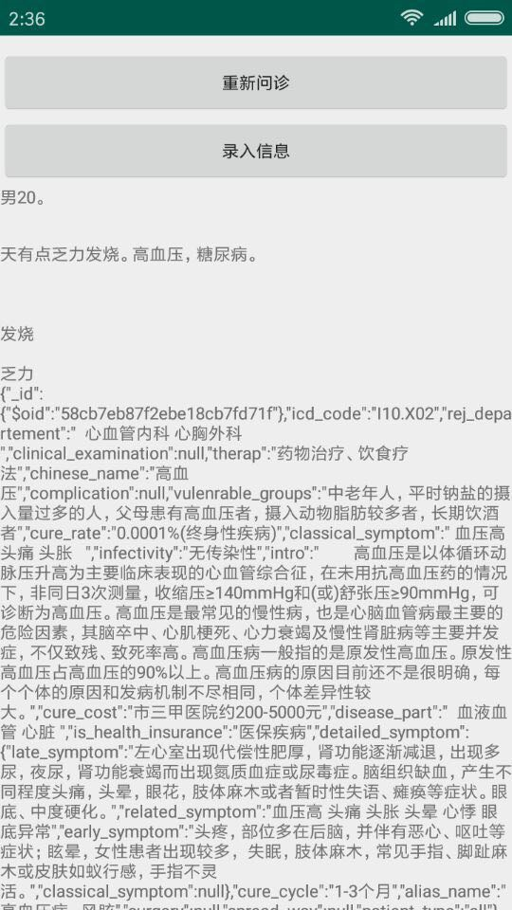
项目现状
PROJECT STATUS
问诊模块

Slide 9
PART 3
项目特色
PROJECT CHARACTERISTICS

Slide 10
1、本项目重新对整体进行设计开发
在本次项目中，由于获取了原有的项目，在前期调研中对需求的认定就依据了已有的项目基础，后期开发过程中发现不合适，因此进行了重新设计开发。
2、 项目采用增量构造模型进行开发
将整个项目进行划分，以核心功能健康咨询为主开始进行开发，同时将智能聊天等功能划分为各个模块，根据开发过程中识别的系统开发的需求及其他反馈信息，以核心功能为基础，进行功能的添加与修改，最终形成了整个项目。

Slide 11
3、项目基于接口完成多项功能
项目基于图灵机器人接口设计完成了智能聊天的功能，基于讯飞的语音接口，设计完成了健康咨询的语音引导及信息采集功能
4、 项目在医学关键词捕获这一具体功能中实现了有效的算法设计
根据ICD-10-CM疾病分类数据库，能够精准匹配到疾病的中文名称及典型症状名称。在算法中，完整实现了疾病的中文名称及典型症状名称分类匹配，匹配结果去重，准确完成由客户端向服务器端数据库发送的疾病信息反馈与症状信息反馈的请求

Slide 12
PART 4
进度安排
RESEARCH SCHEDULE

Slide 13
现有研究进度安排
RESEARCH SCHEDULE
2019年1月
项目需求重构，重新进行技术调研
完成软件需求规约文档SRS和设计规格说明书SA
01
02
2018年2月
基于前一阶段已开发内容，参考新技术调研
学习相关技术知识，开始实现各项主要功能
2018年3月
03
推进项目开发进度，根据实际情况调整SRS与SA
完成项目demo，形成中期检查报告及相关技术文档
2019年4月
04
完成项目主体部分开发，开始进行功能测试和系统测试
同时进行次要组件部分开发
05
2019年6月
整理项目开发成果，归档项目文档材料
撰写结项材料，准备结项答辩

Slide 14
THANK YOU
感谢聆听，批评指导

